Slide 1
박컴학원
CodeEditor Project
SE 216기 노다설

Slide 2
INDEX
01 CodeEditor란?
02 User Interface Design
03 상세 메뉴 기능 소개
04 다른 기능 소개

Slide 3
01
CodeEditor란?

Slide 4
CodeEditor Project
01 CodeEditor란?
CodeEditor는 문서 또는 코드 편집기로서, 메모장을 대신할 뿐 아니라 C++, C언어를 자유롭게 편집 가능한 기능을 가진 프로그램입니다.
CodeEditor
Project
Notes:
심리학에서 나온 자극-반응의 이론을 토대로,

Slide 5
02
User Interface Design

Slide 6
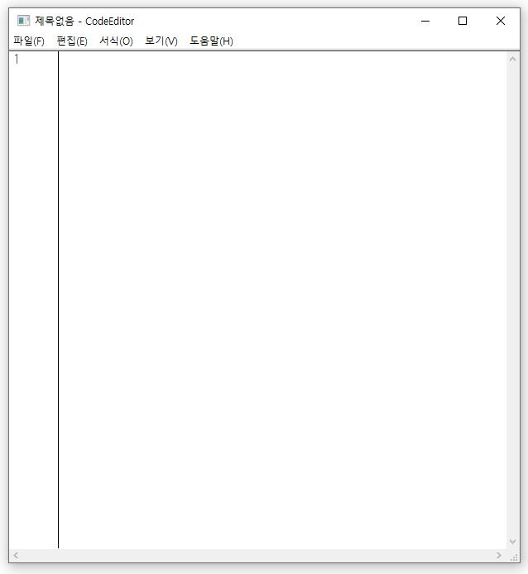
CodeEditor Project
02 User Interface Design
메뉴선택 현재 창의 정보와 메뉴기능을 표시한다.
CodeEditor화면 입력 또는 편집기능을 보여주는 화면이다.
줄 번호 표시 현재 줄의 위치를 표시한다.
Notes:
심리학에서 나온 자극-반응의 이론을 토대로,

Slide 7
03
상세 메뉴 기능 소개

Slide 8
CodeEditor Project
03 상세 기능 소개
[
]
파일메뉴 기능
새 파일 문서를 새로 작성합니다.
열기 기존 문서를 엽니다.
저장 현재 열린 문서를 저장합니다.
다른 이름으로 저장 새 이름으로 현재 열린 문서를 다른 이름으로 저장합니다.
끝내기 프로그램을 종료하기 위해 문서를 저장할 것인지 묻습니다.
Notes:
심리학에서 나온 자극-반응의 이론을 토대로,

Slide 9
CodeEditor Project
03 상세 기능 소개
[
]
편집메뉴 기능
실행 취소 마지막으로 한 동작을 취소합니다.
재실행 이전에 취소한 동작을 다시 수행합니다.
잘라내기 선택 부분을 잘라내어 클립보드에 넣습니다.
복사 선택 부분을 복사하여 클립보드에 넣습니다
붙여넣기 클립보드의 내용을 붙여 넣습니다.
삭제 선택 부분을 삭제합니다.
찾기 지정한 문자열을 찾습니다.
다음 찾기 다음 일치하는 말을 찾습니다.
바꾸기 지정한 문자열을 다른 문자열로 바꿉니다.
이동 입력한 줄로 이동합니다.
모두선택 입력 된 모든 문자가 선택됩니다.
시간/날짜 현재 날짜와 시간이 지정된 위치에 삽입됩니다.
Notes:
심리학에서 나온 자극-반응의 이론을 토대로,

Slide 10
CodeEditor Project
03 상세 기능 소개
[
]
서식메뉴 기능
글꼴 기본 설정을 변경가능한 대화상자가 나타납니다.
Notes:
심리학에서 나온 자극-반응의 이론을 토대로,

Slide 11
CodeEditor Project
03 상세 기능 소개
[
]
보기메뉴 기능
상태표시줄 현재 입력중인 문자의 줄/칸의 수를 보여줍니다.
Notes:
심리학에서 나온 자극-반응의 이론을 토대로,

Slide 12
CodeEditor Project
03 상세 기능 소개
[
]
도움말메뉴 기능
도움말 보기 프로그램의 도움말 창을 띄웁니다.
프로그램 정보 프로그램의 정보 창을 띄웁니다.
Notes:
심리학에서 나온 자극-반응의 이론을 토대로,

Slide 13
04
다른 기능 소개

Slide 14
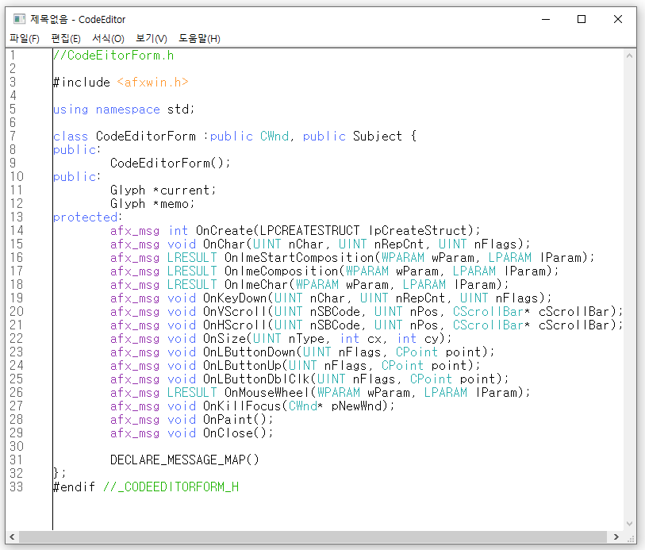
CodeEditor Project
04 다른 기능 소개
구문강조 기능
[
]
C, C++언어에 자주 쓰이는 문자는 구문강조 기능을 지원합니다.
<예시>
자주 쓰이는 구문을 강조한다.
Notes:
심리학에서 나온 자극-반응의 이론을 토대로,

Slide 15
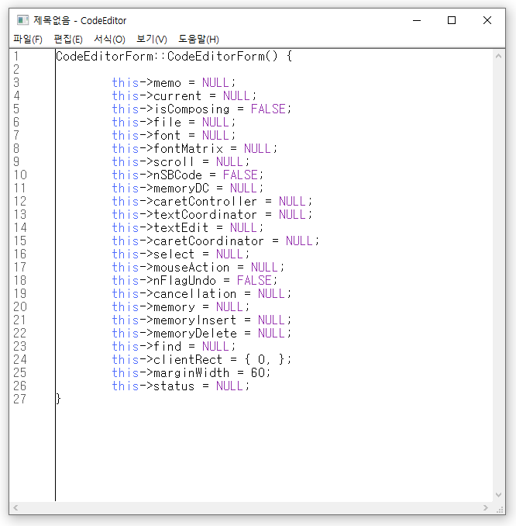
CodeEditor Project
04 다른 기능 소개
줄번호 기능
[
]
줄 번호 기능을 사용하여 문서나 프로그램 소스를 더욱 편안하게 편집이 가능합니다.
<예시>
현재 줄의 개수만큼의 줄번호를 매긴다.
Notes:
심리학에서 나온 자극-반응의 이론을 토대로,

Slide 16
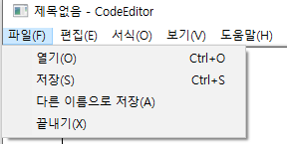
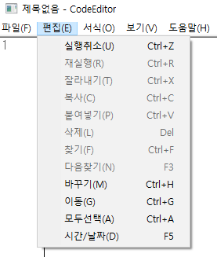
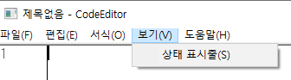
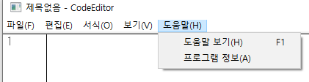
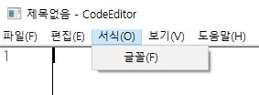
CodeEditor Project
04 다른 기능 소개
단축기 기능
[
]
메뉴에 표시 되어있는 기능에 대해 단축키를 사용 가능합니다.
<예시>
메뉴 오른쪽에 표시 된 단축기를 이용한다.
Notes:
심리학에서 나온 자극-반응의 이론을 토대로,

Slide 17
THE
END
감사합니다

